Slide 1
莫比乌斯反演
——让我们一起懵逼吴思吧！
作者：孙杰

Slide 2
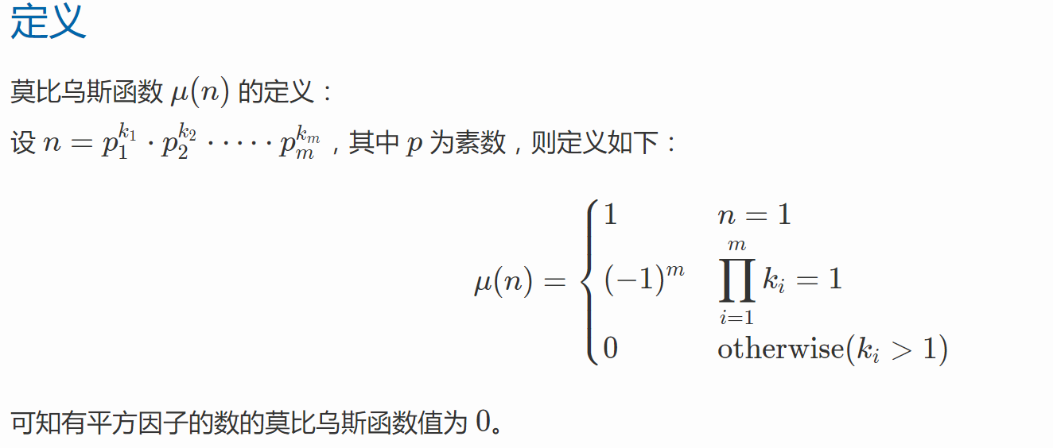
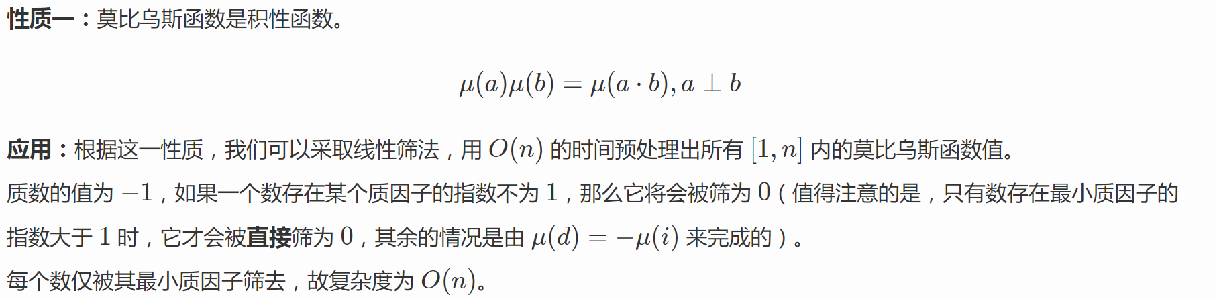

莫比乌斯函数

Slide 3
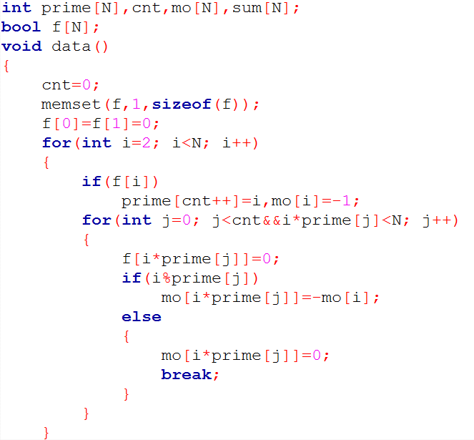
线性筛莫比乌斯函数

Slide 4
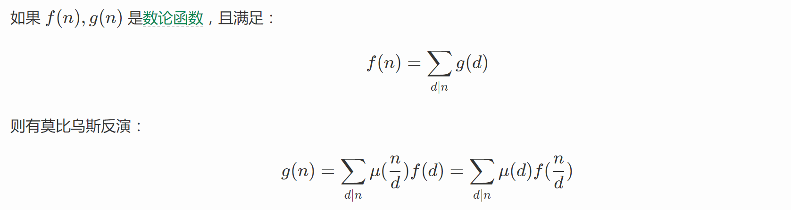
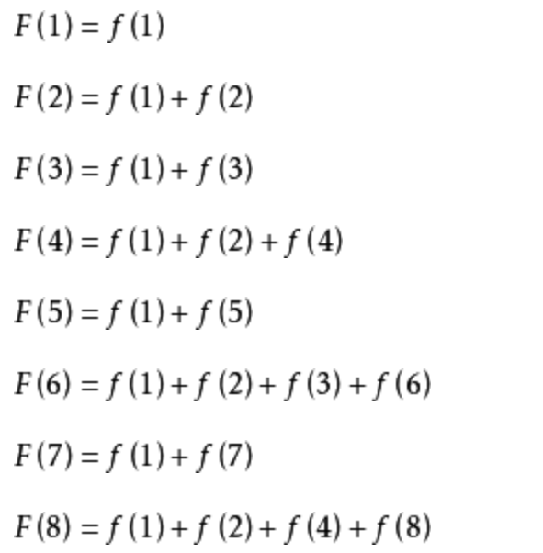
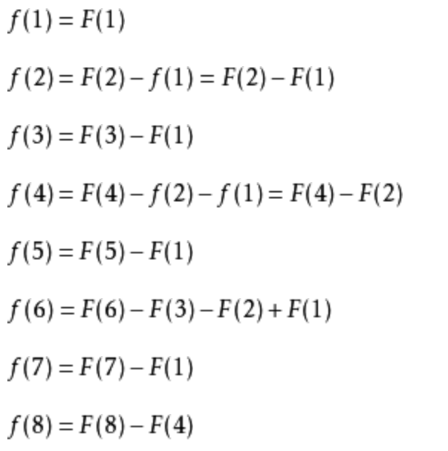
举个栗子：

Slide 5
莫比乌斯反演的变形
莫比乌斯反演的写法：
写法一：约数形式
d为n的约数，即F(n)为他的约数的f(d)之和则可以得到这样上述的式子
写法二：倍数形式
d为n的倍数，即F(n)为另一个函数f(d)的和，其中d为n的倍数，可反演到上述式子

Slide 6
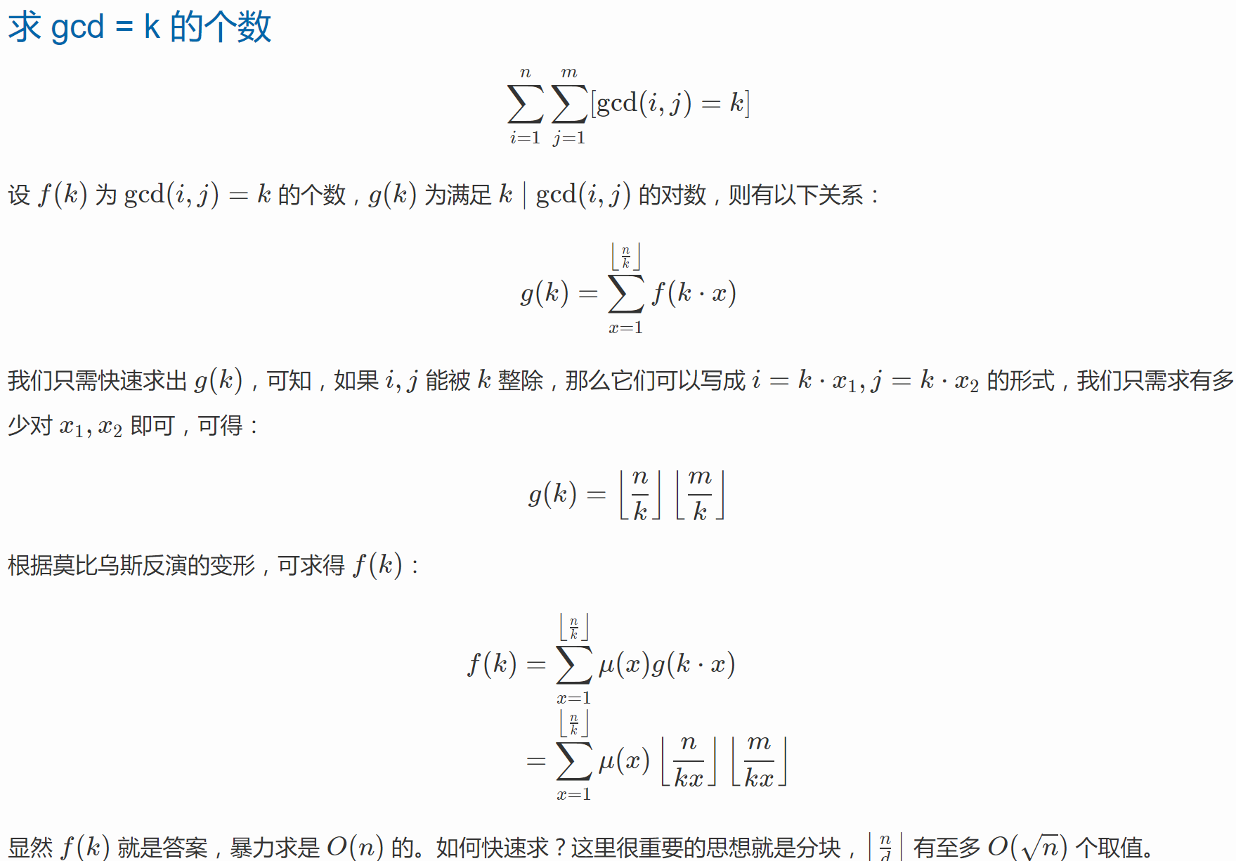

Slide 7
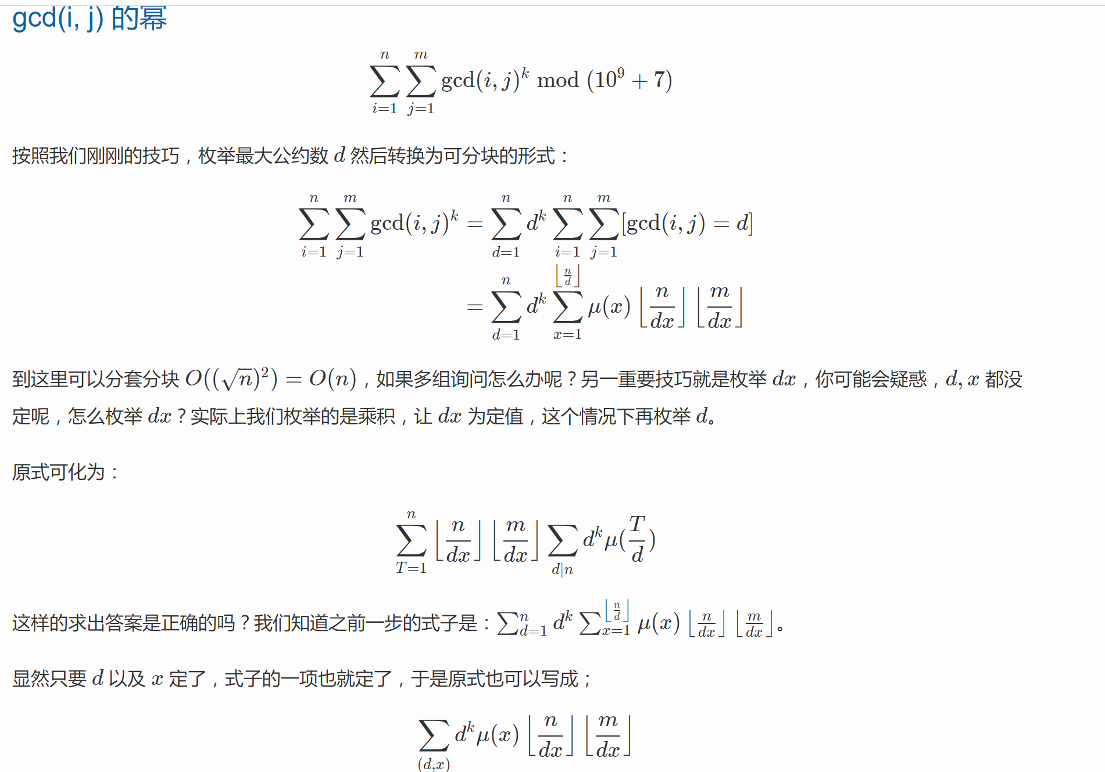

Slide 8
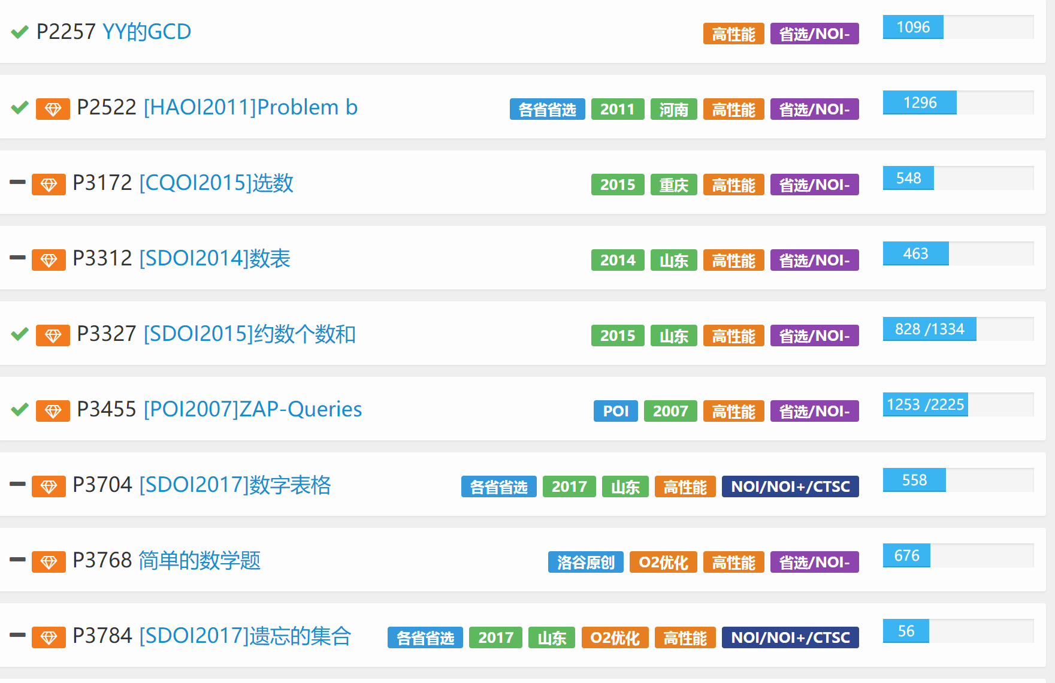
题目：杭电1695，4746，5663

